Slide 1
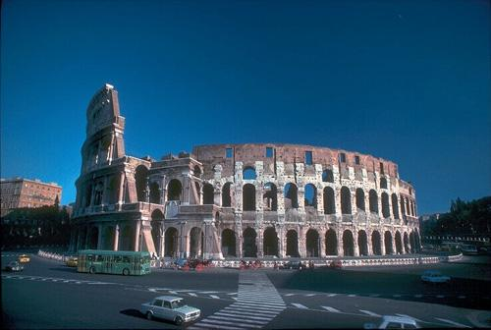
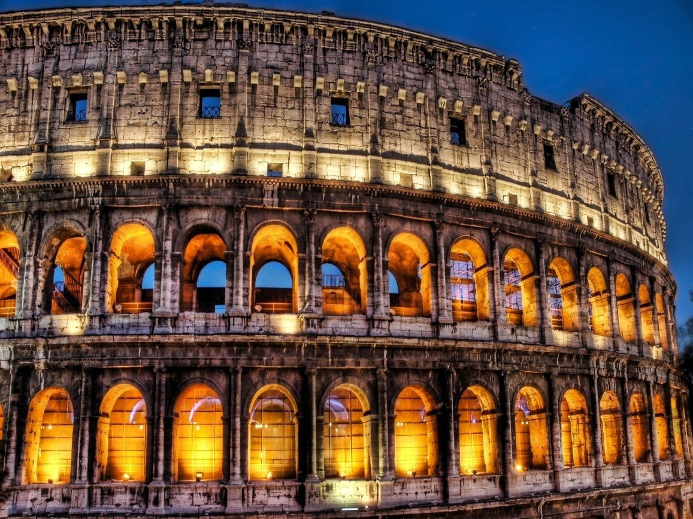
第五课 罗马城邦和罗马帝国

Slide 2
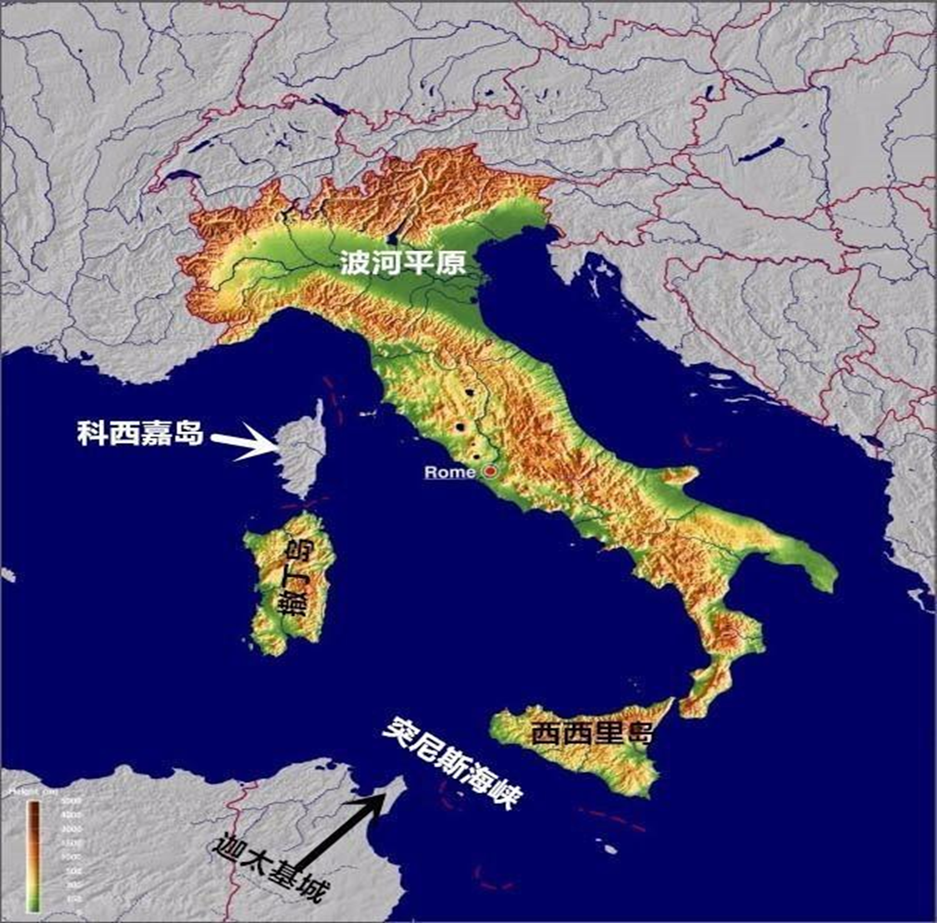
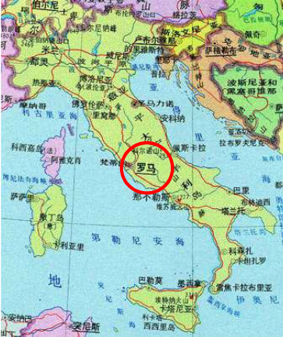
意大利地理环境概况
波河平原土壤肥沃，适合农作物生长
亚平宁山脉贯穿半岛，有利于畜牧业的发展
Notes:
2
公元前８世纪，罗马在地中海北岸的亚平宁半岛中部兴起，位于意大利半岛北部，以罗马城为中心建立。

Slide 3
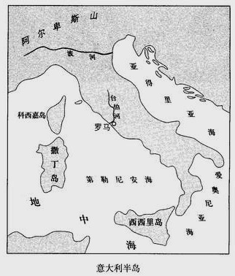
一、罗马城邦
1.文明起源与发展：
自公元___________，罗马城邦
兴起于意大利半岛中部的台伯河
畔。
前1000年
罗马
意大利半岛

Slide 4

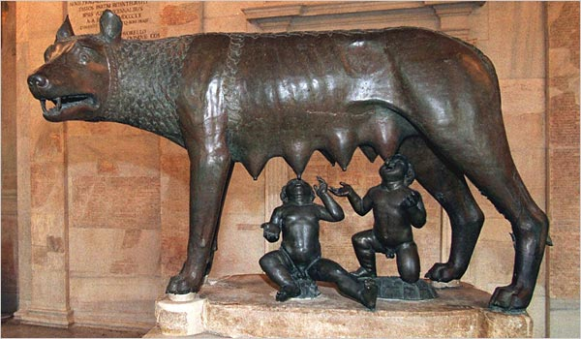
罗马城起源的传说“母狼乳婴”

Slide 5
二、罗马共和国
1.罗马共和国建立
时间：公元前509年
据传说，罗马城邦的最后一个国王小塔克文统治残暴，引起人民的不满，终于忍无可忍，揭竿而起，一举推翻了君主制。以后，为了防止再次出现戕害人民的国王，罗马人决定不再设立君主，而采用贵族共和制。

Slide 6
【自主学习：罗马共和国的政治机构由哪几部分组成？】
古罗马政治机构
元老院
国家统治的决策权
执政官 主持日常政务
公民大会
形式上的最高权力机关
保民官 有权否决执政官和元老院
对平民不利的决议

Slide 7
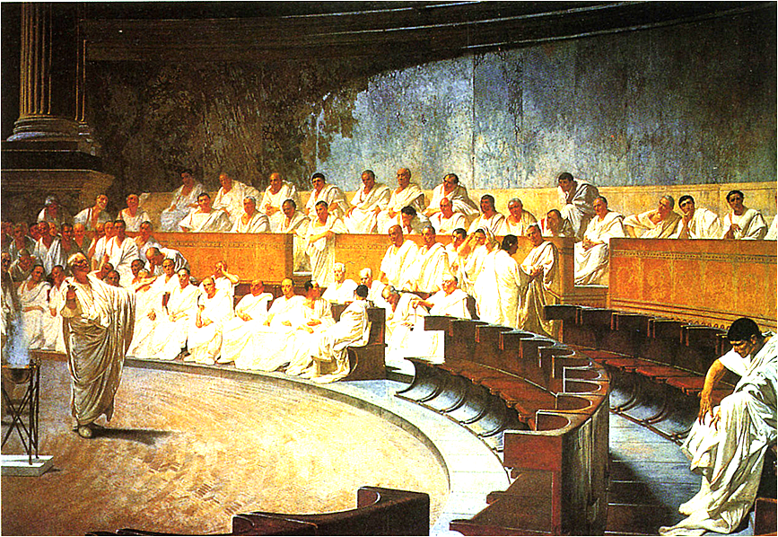
元老院:国家决策机构,均为贵族,实行少数服从多数原则。

Slide 8
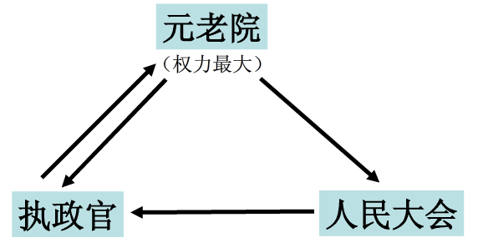
古罗马共和制的主要机构
执政官、元老院、公民大会
b．贵族：广泛的行政、立法权，负责对外政策和财务，并有权监督执政官。
公民大会
a．贵族：掌握行政权，2人，集体行使，任期1年，不得连任
c．公民（贵族、平民）选举行政长官表决法律和决议

Slide 9
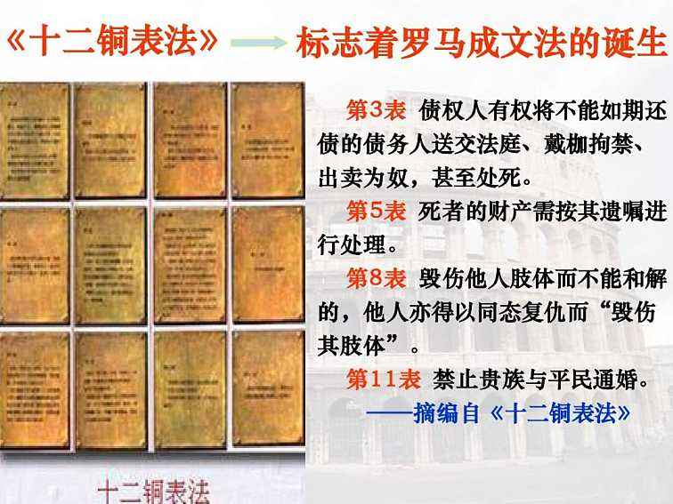
3.《十二铜表法》的制定
公元前450年左右

Slide 10
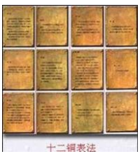
如何评价《十二铜表法》？
①《十二铜表法》是量刑定罪有了文字依据，在一定程度上遏制了贵族对法律的曲解和滥用。
②《十二铜表法》是古罗马第一部成文法典，是罗马法发展过程中的一个重要里程碑。
③平民与贵族的矛盾并没有因此而消除，两者之间的斗争也并没有因此而终止。

Slide 11
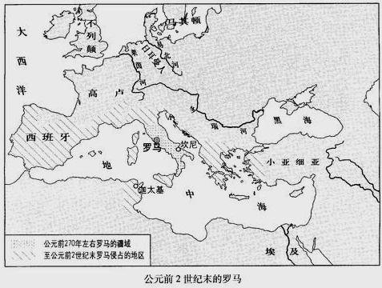
罗马共和国成为地中海霸主
西 班 牙
罗马
小 亚 细 亚
迦太基
公元前5-前3世纪：主要征服意大利地区；
公元前3-前2世纪：征服地中海周边地区；
公元前2世纪：罗马取得了地中海世界的霸权。
埃 及
公元2世纪末的罗马

Slide 12
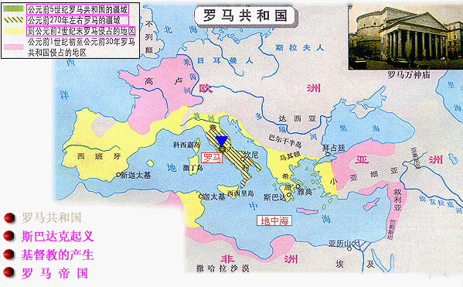
4.罗马共和国扩张概况
公元前2世纪：罗马成为了整个地中海地区的霸主
在随后的征服中，罗马进一步扩张
Notes:
12

Slide 13
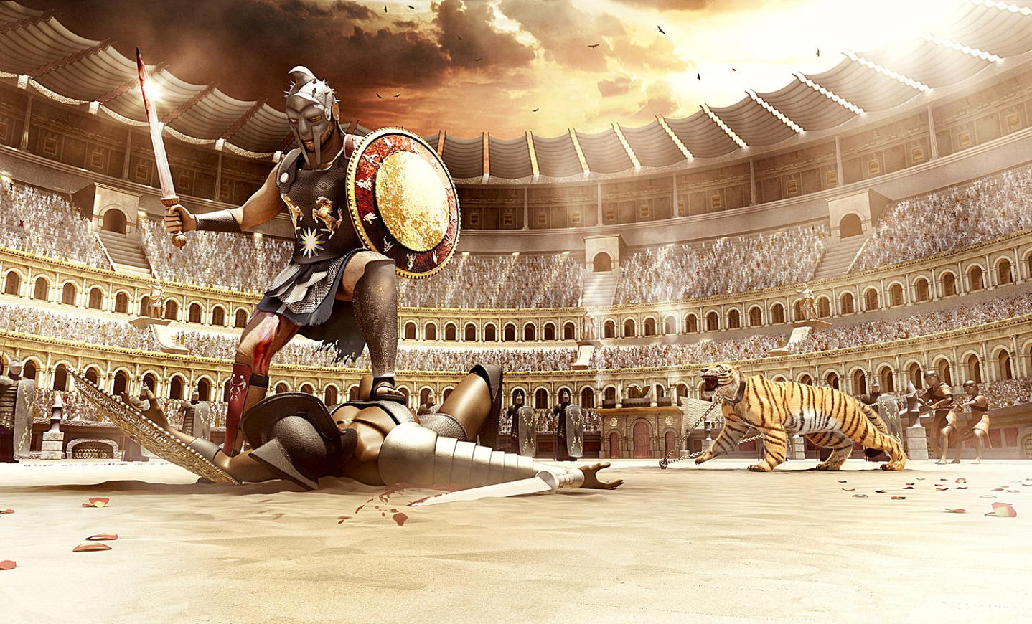
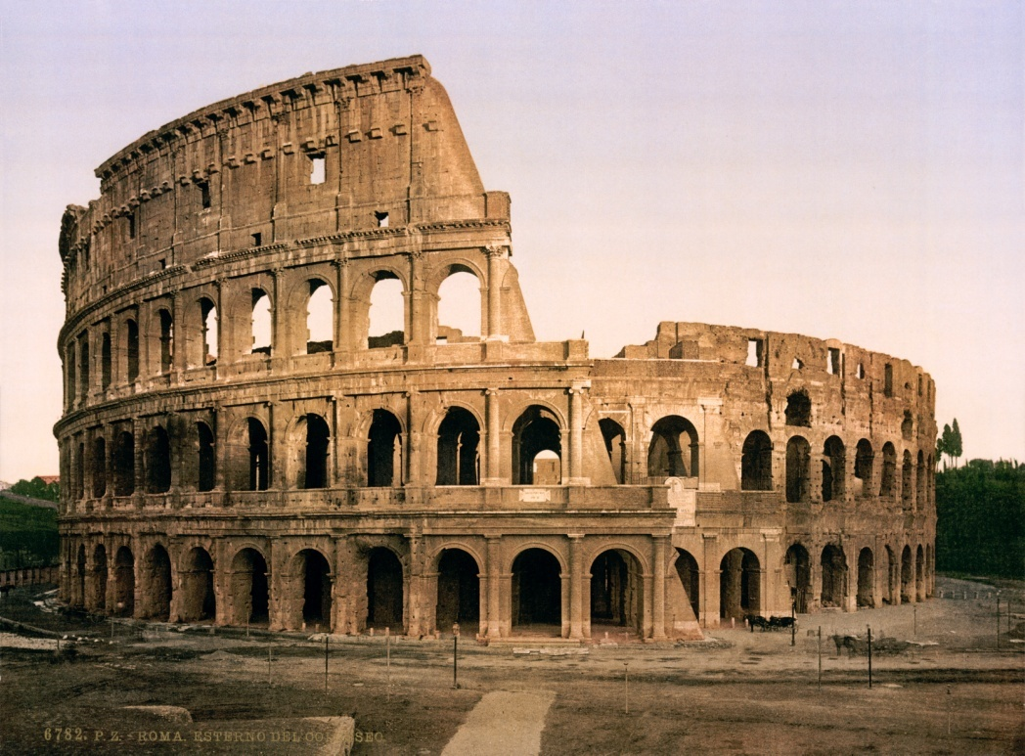
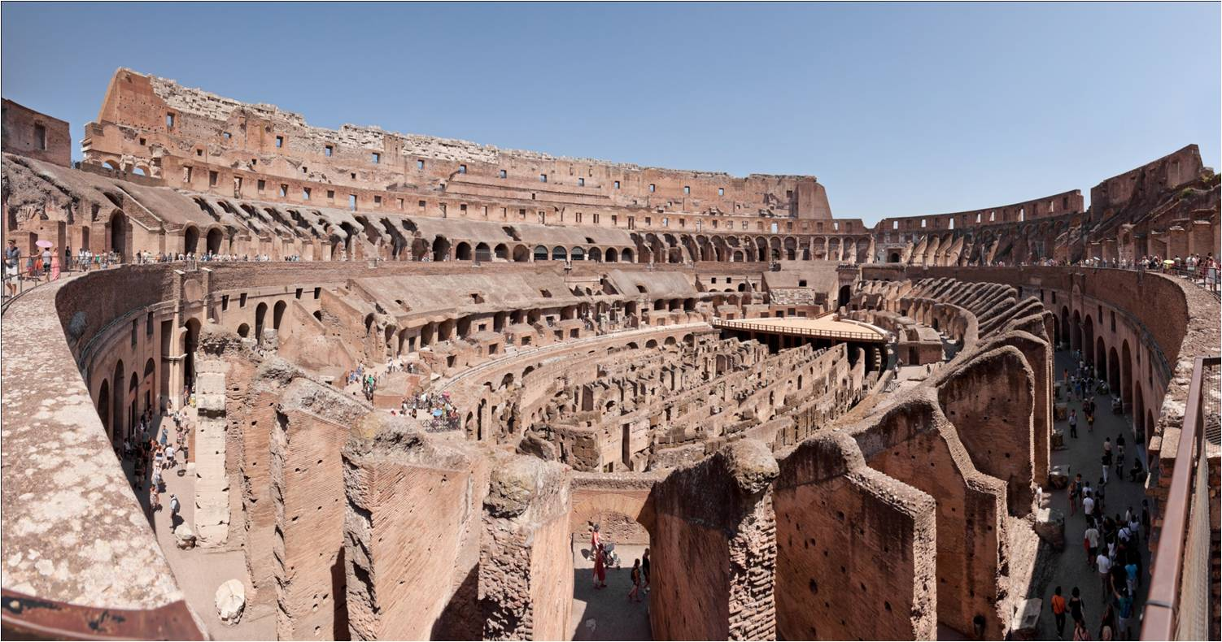
在扩张过程中，将大量被征服地区的人掠为奴隶。
角斗士
罗马大竞技场

Slide 14

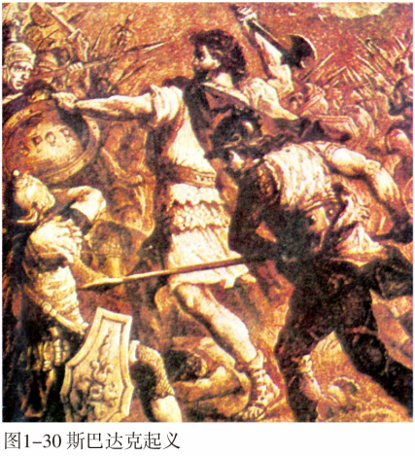
5、斯巴达克起义：
虽然失败，但动摇了罗马共和国的统治。
公元前73年，角斗奴隶不堪忍受，爆发了斯巴达克领导的大规模起义。

Slide 15
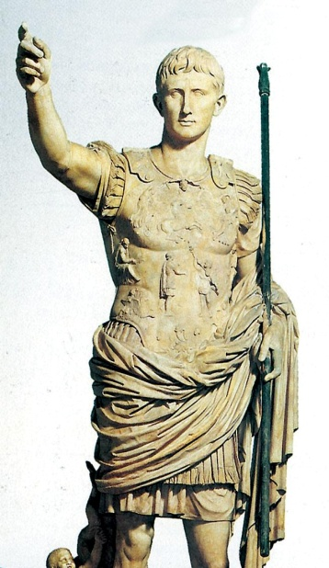
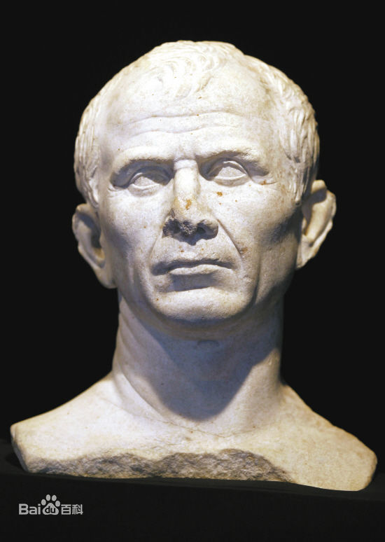
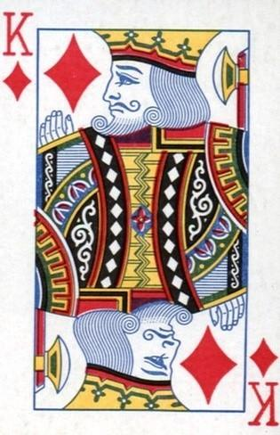
公元前27年，屋大维独揽大权，
罗马帝国建立
走向帝制的过程
凯撒遇刺
凯撒
屋大维

Slide 16
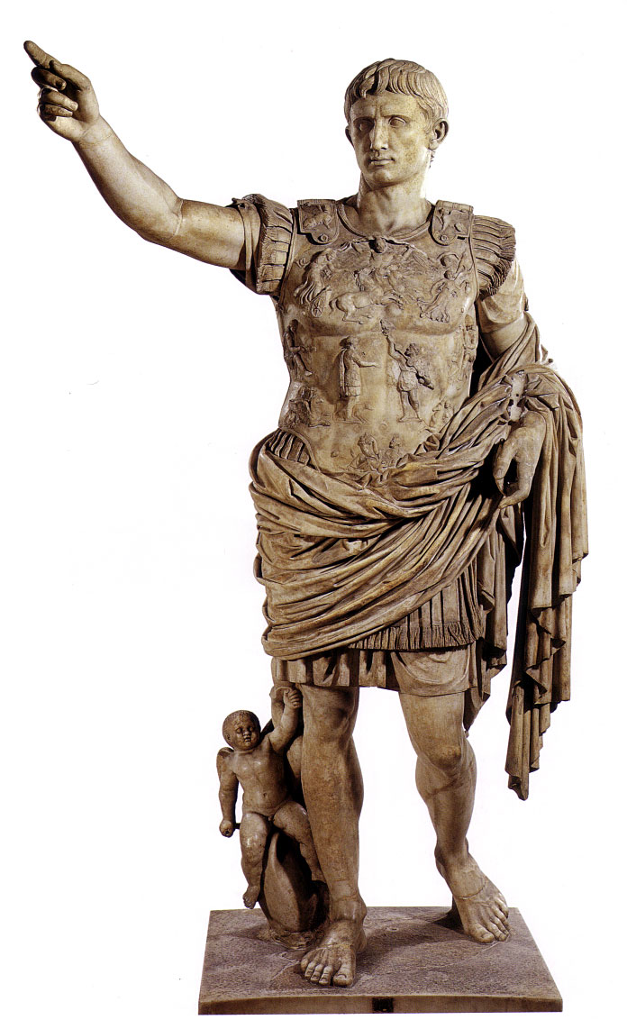
帝制取代共和制是历史的倒退吗？
不是，因为罗马共和国向帝国转变，适应了当时奴隶社会政治、经济发展的要求，而且帝国最初两百年局势稳定，经济繁荣，被称为“罗马和平”时期，所以不是倒退。

Slide 17
罗马帝国的扩张
不列颠
高 卢
多
瑙
河
西 班 牙
罗马
小 亚 细 亚
迦太基
2世纪，罗马成为地跨欧亚非三洲的大帝国， 地中海成为其内湖。
埃 及

Slide 18
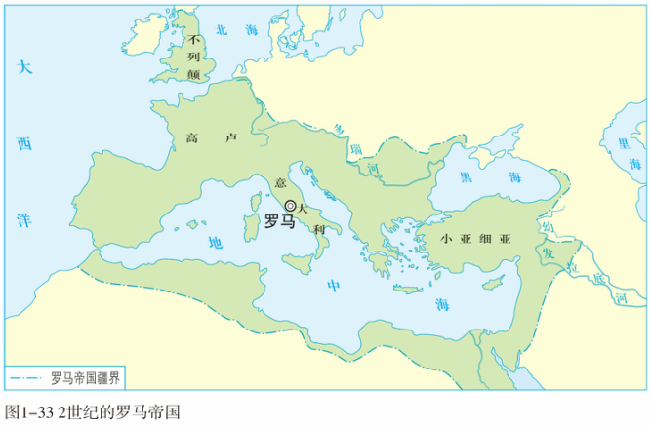
罗马帝国的扩张
欧洲
亚洲
非洲
2世纪，罗马成为地跨欧亚非三洲的大帝国， 地中海成为其内海。

Slide 19
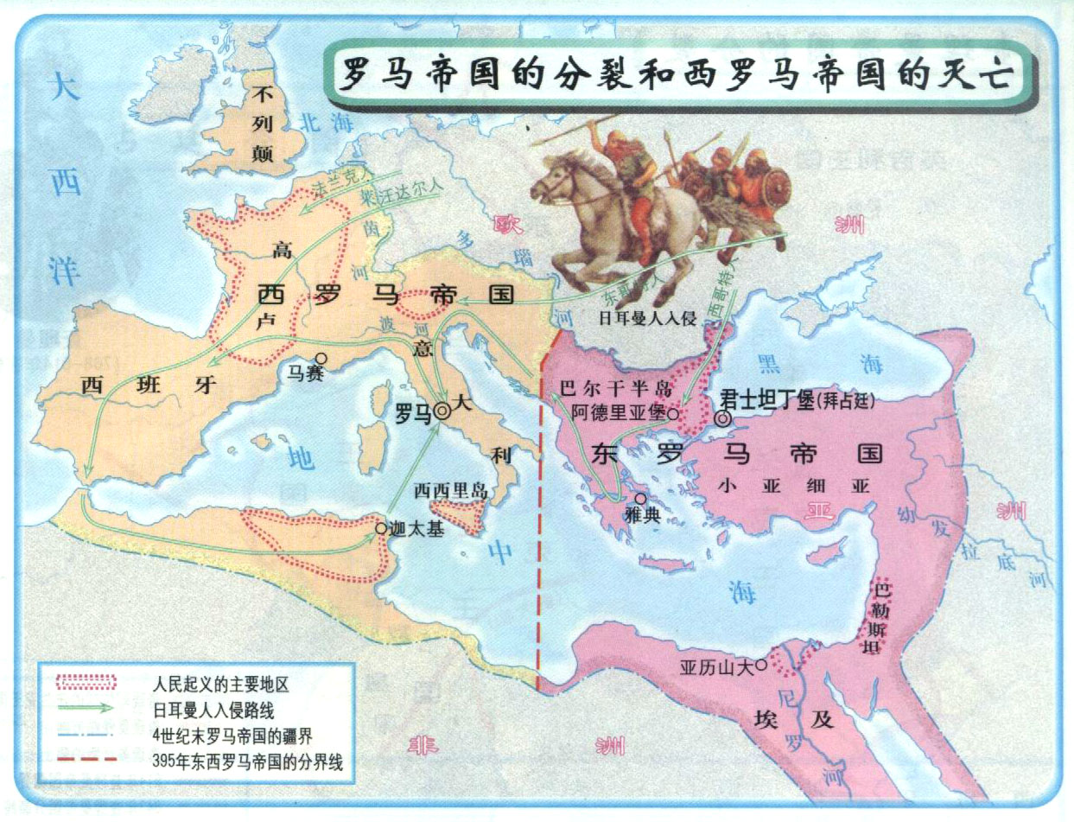
四、罗马帝国的衰亡
3世纪起，罗马帝国爆发了全面危机。日耳曼人屡屡进攻
395年，罗马帝国分裂为东、西两部分。
476年，西罗马帝国被日耳曼人灭亡，标志着西欧奴隶制社会的终结；东罗马以君士坦丁堡为中心，继续存在了约一千年

Slide 20
罗马的发展线索
公元前8世纪
前509年
公元前2世纪
公元前27年
公元2世纪
罗马城建立
罗马共和国建立
共和国称霸地中海
屋大维夺权，建立罗马帝国
发展为地跨欧亚非大帝国
西罗马 帝国
公元476年
西欧奴隶社会结束；封建社会开始。
（公元5世纪，西欧中古历史开始）
公元395年
西罗马帝国灭亡
标志着
帝国分裂
东罗马 帝国
公元1453年
东罗马帝国灭亡

Slide 21
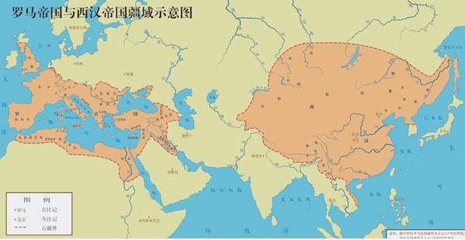
罗马帝国和西汉帝国的疆域示意图
与罗马帝国同时期的中国正处于汉王朝的统治。古代中国称罗马为“大秦”。双方通过丝绸之路进行交往。通过丝绸之路，中国的丝绸传入罗马帝国，罗马的琥珀、玻璃、珍珠等输入中国。

Slide 22

31、下列国家中，曾经在公元前6世纪建立奴隶制共和国的有（ ）
①古代埃及②雅典③斯巴达④古罗马
A、①② B、②③ C、②④ D、③④
2、罗马帝国取代罗马共和国的时间大约在中国的（ ）
A、西周 B、秦朝
C、西汉末年 D、东汉

Slide 23
3．罗马帝国的疆域在什么时候
达到最大规模？( )
A.前2世纪 B.前1世纪
C.公元1世纪 D.公元2世纪
D

Slide 24
完成表格
时 间 | 事 件
 | 罗马城建立
 | 罗马共和国建立
 | 布匿战争
 | 称霸地中海
 | 罗马帝国建立（屋大维）
 | 罗马帝国分裂
 | 西罗马帝国灭亡
公元前8世纪
公元前509年
公元前3~前2世纪
公元前2世纪
公元前27年
395年
476年

